Slide 1
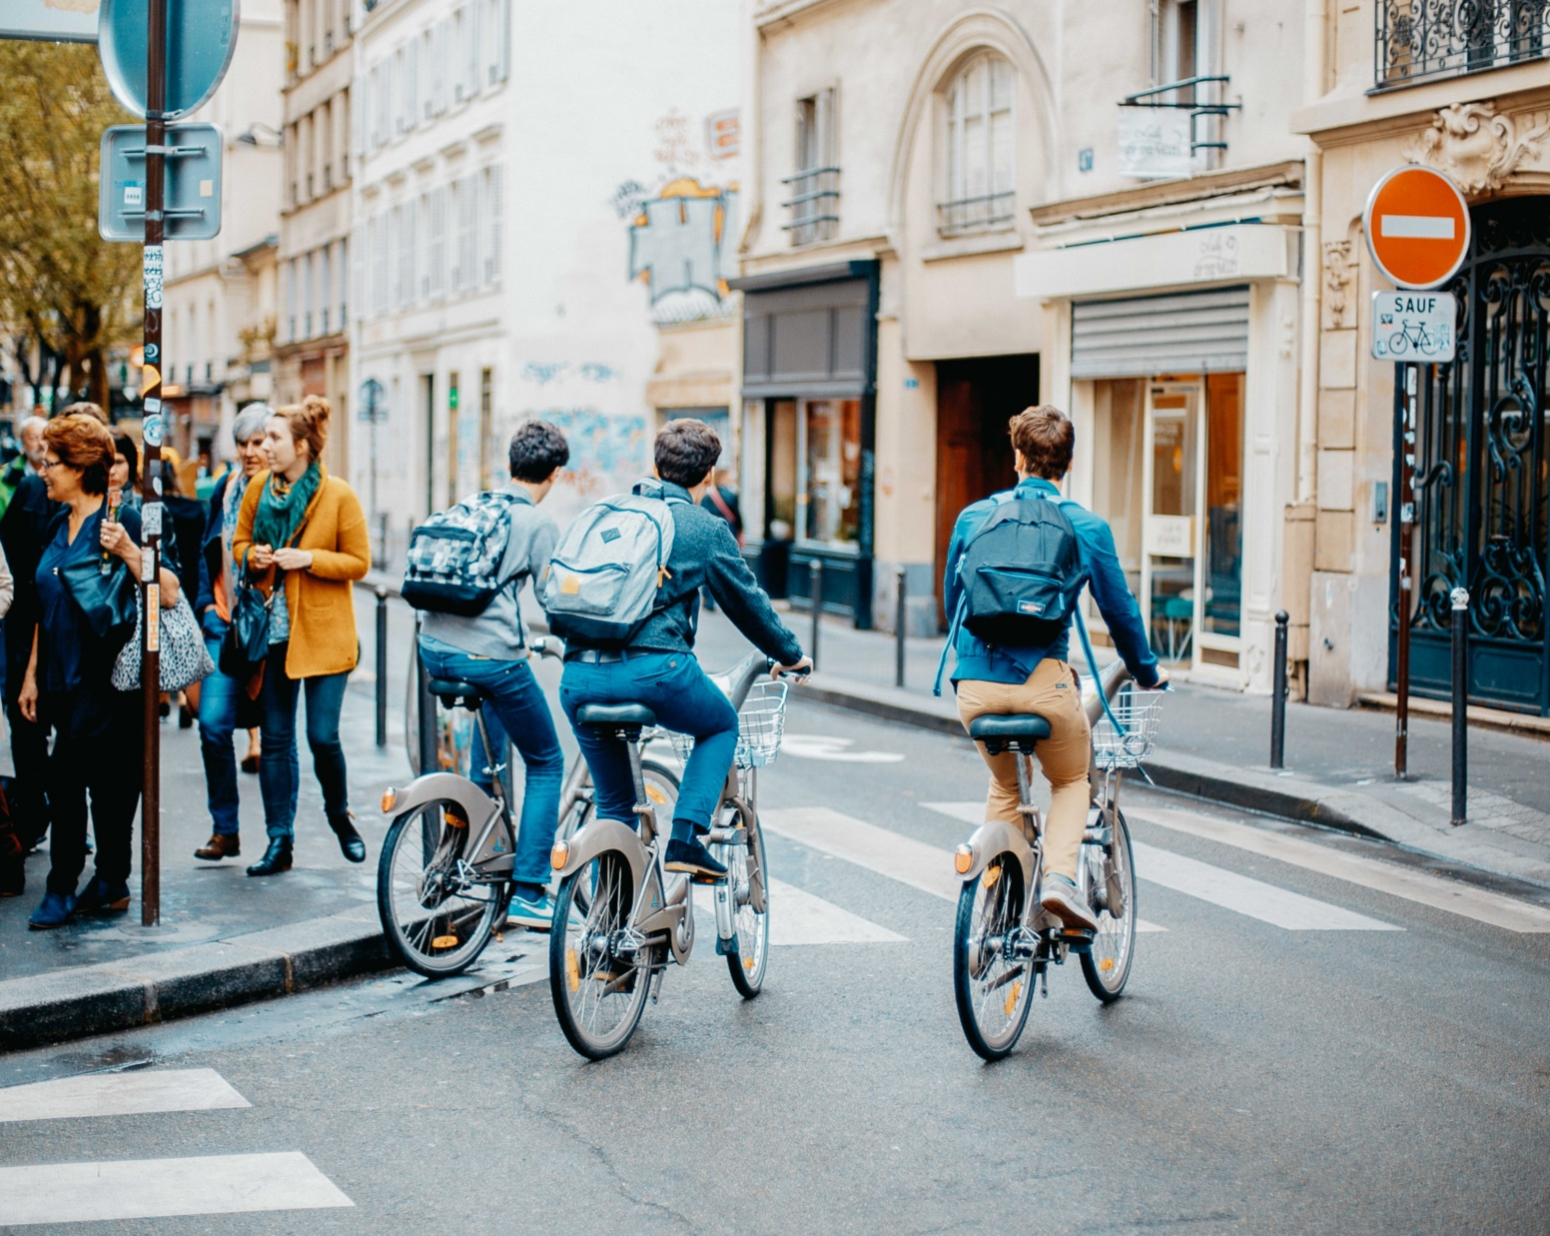

Presentatie kick-off
Preventieproject gerealiseerd met de steun van Kom op tegen Kanker (projectID: 12330)

Slide 2
Wie zit er rond de tafel?
1 minuut kennismaken
Wie ben je?
Wat is je link met de buurt?
Iets wat je de laatste tijd hebt gedaan waar je trots op bent?
Notes:
Met deze slide maak je kennis met iedereen.
Laat iedereen kort vertellen:
wie ze zijn
wat hun link is met de buurt
waar ze trots op zijn (mag zowel over het werk gaan, als over iets totaal anders)
Ter info: deze vraag heeft als doel om mensen wat meer zelfvertrouwen te geven om hun ideeën en mening te delen. Maar ook om hen in het moment te brengen.

Slide 3
Wat bespreken we vandaag?
Project en de bijhorende stappen
Zijn we niemand vergeten in deze groep?
Drempels en opportuniteiten
Welke data hebben we nog nodig en hoe gaan we die verzamelen?
Wat is er in het verleden al rond roken in de buurt gebeurd? Wat ging goed, wat minder?
Afronden en evalueren

Slide 4
Wat gaan we doen?
Acties opzetten in de buurt om de sociale norm rond roken meer rookvrij te maken
Belangrijkste vermijdbare oorzaak van ziekte en vroegtijdige sterfte
Belangrijke oorzaak van gezondheidsongelijkheid
Sociale norm = belangrijke factor om rookvrij te blijven en te stoppen met roken
Niet de bedoeling om iedereen te dwingen om te stoppen met roken
Notes:
In Vlaanderen sterven er elk jaar 7000 mensen aan roken. Dat zijn er 20 per dag.
Rokers gestart op hun 15e, leven gemiddeld 6 tot 9 jaar minder lang.
Daarnaast veroorzaakt roken hart- en vaatziekten, kanker,…
Rokers zijn vaker en langer ziek.
Roken en ongelijkheid
Roken heeft een gigantische impact op de gezondheid. Daarnaast zien we dat mensen in een meer maatschappelijk kwetsbare situatie meer roken. Ook zijn zij de laatste decennia minder gestopt met roken. Het verschil in gezondheid tussen mensen in een meer maatschappelijk kwetsbare situatie en in een minder maatschappelijk kwetsbare situatie wordt zo groter.
Aantal dagelijkse rokers in Vlaanderen: 9%; bij mensen die aangeven moeilijker rond te komen is dit 15,6%; bij mensen die aangeven gemakkelijker rond te komen is dit 6,4% (preventiebarometer 2022).
Sociale norm
Denormalisatie van roken is een sleutelstrategie volgens de WHO. Door het rookverbod op café zijn meer mensen gestopt met roken. Voor sommige groepen is het nog gewoner om bijvoorbeeld binnen te roken, in het zicht van kinderen,…

Slide 5
Wat gaan we doen?
1
Het proces dat we doorlopen
Notes:
Doel van dit stuk: schetsen welk proces we gaan doorlopen en waarom.

Slide 6
Sociale norm rond roken
Descriptieve norm: gewenst/aanvaardbaar gedrag op basis van wat de meerderheid effectief doet
Injunctieve normen: gewenst/aanvaardbaar gedrag op basis van voorgeschreven regels en wetten
Gepercipieerde normen: gewenst/aanvaardbaar gedrag op basis van de aangevoelde groepsnorm
Subjectieve normen: gewenst/aanvaardbaar gedrag op basis van aangevoelde verwachtingen van anderen
Notes:
Wat is de sociale norm? Er zijn verschillende facetten aan de sociale normen:
descriptieve normen: geven weer welk soort gedrag wel/niet aanvaardbaar of gewenst is, op basis van wat de meerderheid effectief doet (iedereen gaat buiten roken)
injunctieve normen: geven weer welk soort gedrag wel/niet aanvaardbaar of gewenst is, op basis van voorgeschreven regels en wetten (rookverboden)
gepercipieerde normen: geven weer welk soort gedrag wel/niet aanvaardbaar of gewenst is, op basis van hoe de doelgroep de groepsnorm aanvoelt (kan dus afwijken van de descriptieve norm)
subjectieve normen: geven weer welk soort gedrag wel/niet aanvaardbaar of gewenst is, op basis van hoe de doelgroep de verwachtingen van anderen naar hen toe aanvoelt
De slide is eerder ter info. Op zich maakt het niet uit op welke facet van de sociale norm de actie inwerkt. Het is veel belangrijker dat de actie gebeurt.

Slide 7
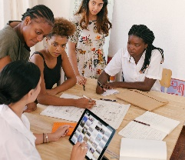
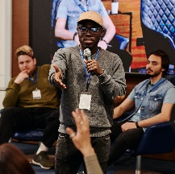
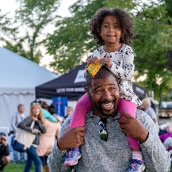

Stap 1: breng de situatie in kaart
Stap 2: definieer inzichten en uitdagingen
Stap 3: ideeën verzamelen
Stap 4: actieplan opstellen en uitvoeren
Kick-off
Werkgroep uitdagingen
Werkgroep actieplan
Notes:
Als we dan kijken naar het proces:
analyse: literatuuronderzoek aangevuld met zaken die bevraagd zijn bij de buurtbewoners en actoren actief in de buurt + een analyse maken van de buurt (bewoners, sociale norm, rookgedrag,...) en op basis daarvan uitdagingen formuleren
ideeën verzamelen in de buurt om de uitdagingen van WP 2 aan te pakken en ze in een haalbaar actieplan gieten
uitvoeren
evalueren
Tijdens de samenkomsten is het de bedoeling om beslissingen te nemen. Om richting te geven aan het traject. Zo gaan we volgende keer de analyse voorstellen en op basis daarvan uitdagingen selecteren.
Dat is het moment dat we ook concreter worden. En duidelijk afbakenen waar er precies op de sociale norm kan ingezet worden.

Slide 8
Wie betrekken in de werkgroep?
2
Notes:
Doel van dit stuk: bekijken wie we nog missen rond de tafel en hoe we deze mensen betrekken.
Zoals gezegd komen we doorheen het traject op verschillende momenten samen om beslissingen te nemen. Maar wie moet betrokken worden?
We hebben hier al verschillende mensen en organisaties rond de virtuele tafel. Maar wie missen we nog? En op welke manier halen we hen erbij?

Slide 9
Kunnen meebeslissen = deelnemen aan deze groep | Wordt gehoord = bevraagd | Worden op de hoogte gehouden = geïnformeerd
 | Buurtbewoners
Notes:
We gaan kijken wie en welke organisaties in dit traject moeten meebeslissen,
wie of welke organisaties gehoord moet worden bij een beslissing,
wie op de hoogte moet worden gehouden.

Slide 10
Notes:
Dat doen we aan de hand van de circle of influence.

Slide 11
Wie nog betrekken bij het project?
Individueel op post-its: nadenken of we mensen en organisaties vergeten zijn + geef ook aan hoe je deze mensen/groep kan bereiken (5 min)
Terugkoppelen in groep (10 min)
Notes:
Druk dit kader op slide 9 of de circle of influence op slide 10 groot af. Zo kan iedereen hun post-it op de juiste plek plaatsen.

Slide 12
Drempels en
3
opportuniteiten
Notes:
Doel van dit stuk: aftoetsen welke opportuniteiten en drempels men ziet voor zichtzelf of de organisatie die ze vertegenwoordigen.

Slide 13
Drempels en opportuniteiten
Welke opportuniteiten zie je? Bij wat kan dit proces aansluiten?
Welke drempels/risico’s zie je? Wat bemoeilijkt dit proces?
Notes:
Druk dit voor iedereen af en laat hen dit invullen.

Slide 14
Welke data hebben we nog nodig en hoe gaan we die verzamelen?
4
Notes:
Doel van dit stuk: je geeft een overzicht van wat we al weten en op welke vragen we nog een antwoord zoeken. Je bespreekt in groep hoe we deze antwoorden gaan vinden.

Slide 15
Inzichten uit beschikbare literatuur
We weten al veel
Meer 1-persoonsgezinnen dan in Vlaanderen
Helft van 75+ woont alleen
Veel jongeren en 20-39 jarigen
  Hogere leerachterstand + meer geen Nederlands als moedertaal
Diverser dan Vlaanderen
Helft van de woningen zijn huurwoningen
Notes:
Heb je in het verleden reeds een analyse gedaan? Vul dan de opvallendste zaken hier al in.

Slide 16
Wat weten we nog niet?
Hoeveel mensen roken in de buurt?
Willen rokers stoppen met roken?
Roken mensen in huis?
Via welke kanalen kunnen we mensen bereiken?
Zien buurtbewoners roken als een persoonlijke keuze?
Hoe denken rokende buurtbewoners dat andere mensen over hen denken?
Hoe denken ze dat buurtbewoners/Vlaanderen over roken denken?
Roken veel van je buren?
Hoe sta je tegenover het rookverbod op café?
Vinden buurtbewoners het oké als mensen negatief staan tegenover roken?
Zien buurtbewoners roken als een persoonlijke keuze?
Notes:
Roze: prevalentie
Groen: hoe mensen bereiken?
Bruin: sociale norm
Wat zijn jouw ideeën daarover?
Eventueel kan je mensen eerst individueel laten nadenken voor ze hun ideeën delen. Spreek af wie wat doet en tegen wanneer. Bv. ga je een bevraging doen? Spreek dan af wie deze opmaakt, wie deze verspreidt, wie de antwoorden analyseert,…

Slide 17
Wat heb je al gedaan rond roken?
5
Wat ging er goed, wat minder?
Notes:
Doel van dit deel: in kaart brengen wat er in het verleden al is gebeurd rond roken. Wat daar goed aan ging en welke geleerde lessen je hieruit kan meenemen.

Slide 18
Goede praktijken in kaart brengen
Notes:
Vul dit sjabloon in. Op deze manier krijg je een zicht op relevante zaken voor toekomstige acties.

Slide 19
Afronding
en evaluatie
Notes:
Doel van dit deel: een evaluatie van dit overleg en het duiden van de verdere stappen.

Slide 20
Evaluatie
Wat vond je goed aan deze samenkomst?
Wat vond je minder goed aan deze samenkomst?
Wat zou je graag willen meegeven voor de volgende samenkomst?

Slide 21
Volgende stappen
De situatie in kaart brengen
Op basis van literatuur
Op basis van bevraging

Slide 22
Bedankt

